Slide 1
Monitorering av støy
ved Politiets Nasjonale Beredskapsenter
Statusrapport
Juni 2022
Jon Nordby
jon@soundsensing.no

Slide 2
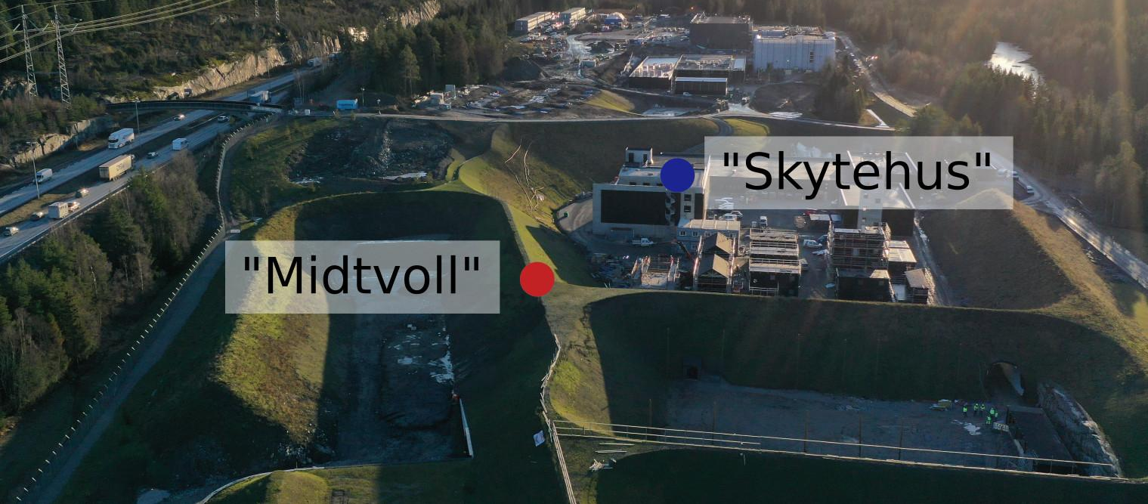
Sensor posisjoner
Merk: gammelt bakgrunnsbilde, fra byggeperiode

Slide 3
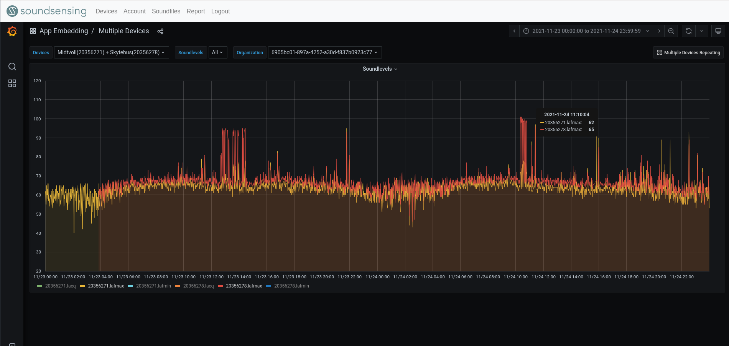
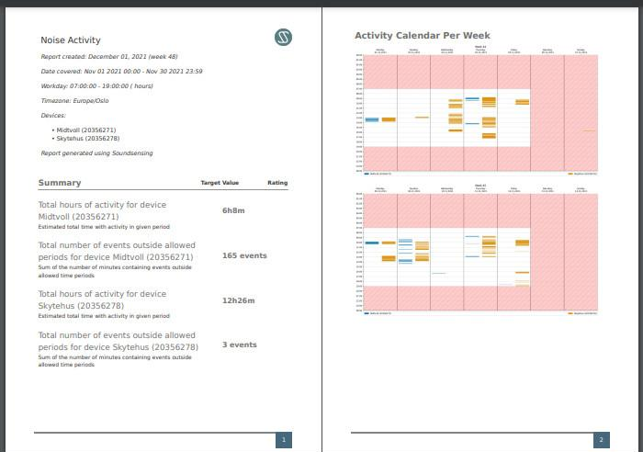
Status sensor-system
Operativt fra 07.07.2021
Opplæring og tilgang gitt til PNB i Oktober 2021.
Avvik på på en sensor ble oppdaget 28.11.2021.
Vedlikehold og bytte av sensorer ble gjennomført 21.12.2021
Ingen betydelige avbrudd eller avvik siden da.
Eksempel data

Slide 4
Resultater
Perioden 21.01.2021 - 01.06.2022

Slide 5
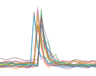
Kriterier
For å kunne være en kandidat til støyhendelse
fra skytetrening eller eksplosjons-trening må den ha
En topp i lydnivået
LAFmax >= 75 dB
og
En brå endring i lydnivå på kort tid
LAF.delta > 6.0 dB
ved sensorene på senteret.

Slide 6
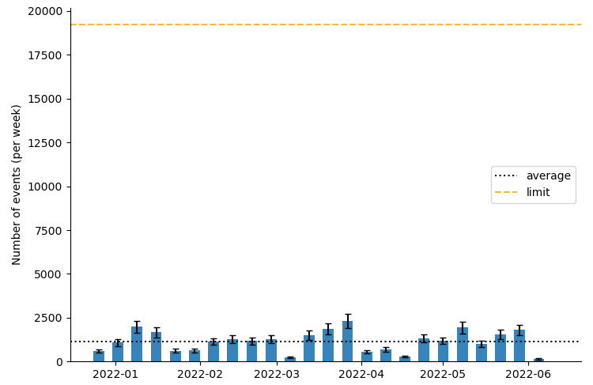
Antall hendelser
Reguleringsplan og støyberegninger tillater opptil 2 millioner skudd utendørs.
Vi viser et scenario på 1M hendelser årlig (snitt 19’230 per uke) som referanse.
Dagens nivå basert på detekterte hendelser ligger mange ganger under denne grensen.

Slide 7
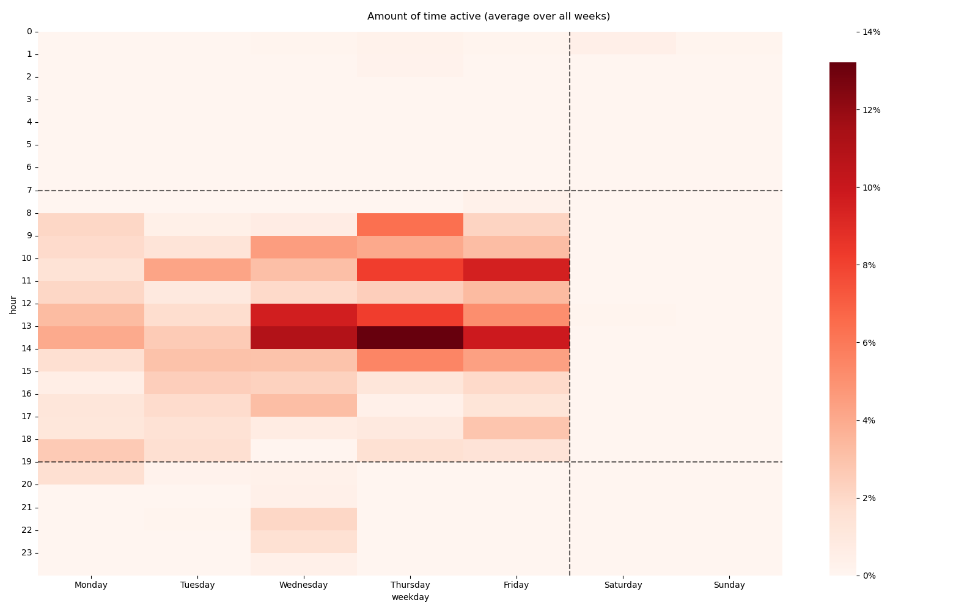
Overhold av tidsgrenser
Treningsaktivitet utendørs er tillatt
07:00 til 19:00 på hverdager,
og ikke på helgedager.
I tillegg tillates det for den siste onsdagen i hver måned aktivitet fra 19:00 til 23:00
Sensordata viser at tidsgrensene er blitt fulgt meget godt.

Slide 8
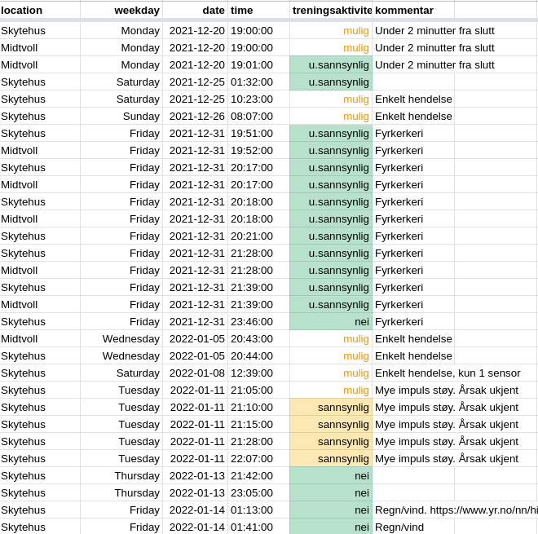
Registreringer
Ca 200 stk 1-minutt perioder hadde mulig aktivitet detektert utenfor tillatt tids-område.
Disse ble manuelt gjennomgått.
Majoriteten av disse var falsk positiv grunnet regn/vind.
10 registreringer før 23:00 den 31.12.2021 antas å være fyrverkeri. 23:00 til 01:00 er ignorert.
To tidsperioder har en del impulsstøy. Årsak er ukjent.
Tirsdag 11.01.2022, klokken 21:05 til 22:10
(5 aktive minutter, kun Skytehus)
Tirsdag 03.05.2022, klokken 19:20 til 19:50
(5 aktive minutter, hovedsaklig Skytehus)
Resterende 20 perioder var isolerte støy-hendelser,
lav sannsynlighet for å være trenings-aktivitet.
Utdrag fra manuell gjennomgang

Slide 9
Monitorering av støy
ved Politiets Nasjonale Beredskapsenter
Spørsmål?
Jon Nordby
jon@soundsensing.no

Slide 10
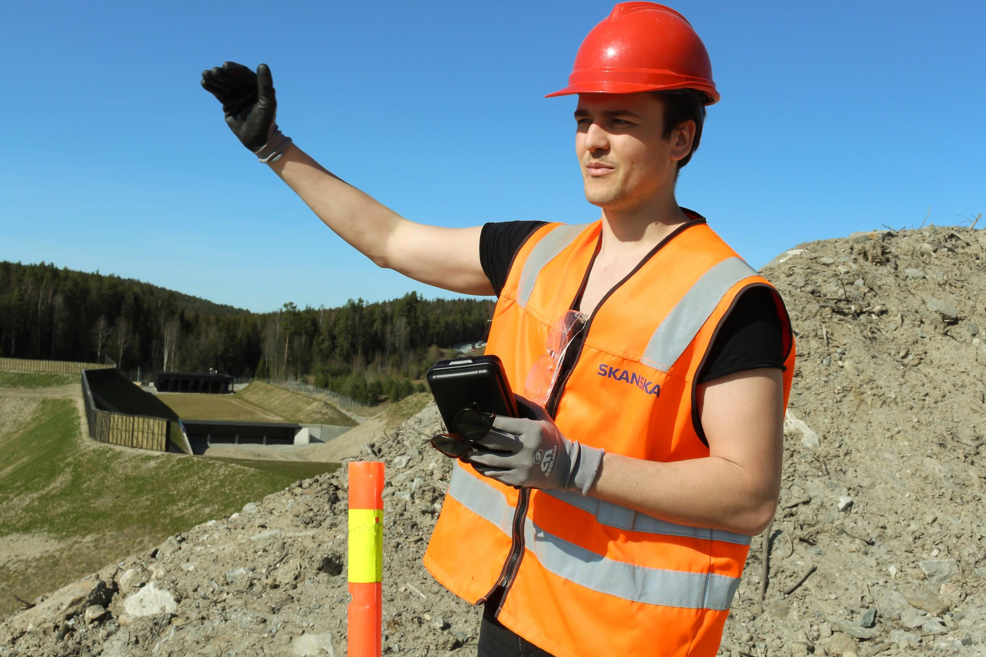
Om Soundsensing
Soundsensing er et teknologi-selskap grunnlagt i 2019. De har utviklet en IoT lydsensor som måler, identifiserer, og loggfører lydkilder.
Selskapet springer ut fra forsknings- og teknologimiljøet på Norges Miljø og Biovitenskapelige Universitet (NMBU).
https://soundsensing.no
Soundsensing på Politiets Nasjonale Beredskapsenter. Fra artikkel i ØB
Foto: Karin Hanstensen

Slide 11
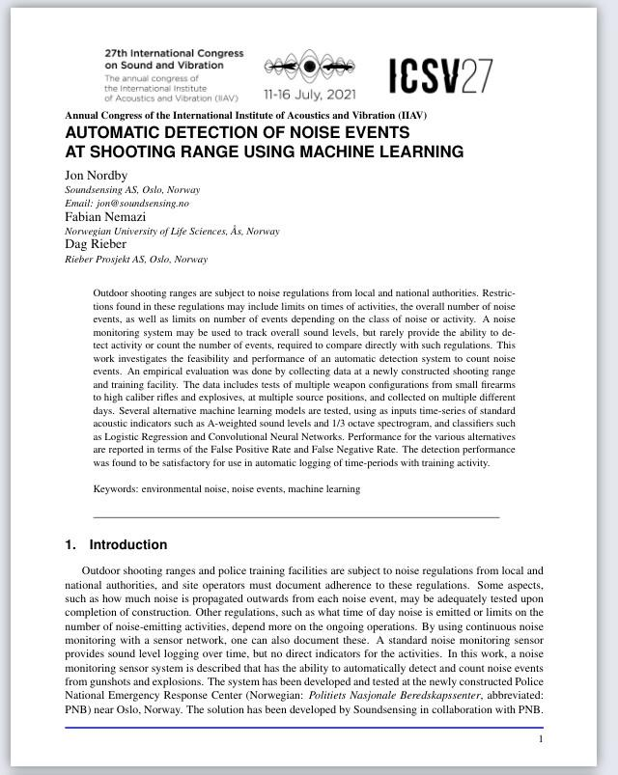

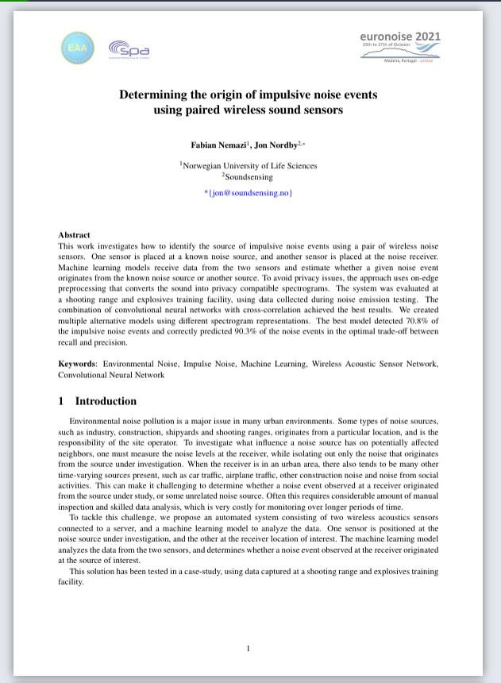

Publisert forskning
Automatic Detection Of Noise Events
at Shooting Range
Using Machine Learning
2 vitenskaplige artikler basert på PNB fase 1 mulighets-studie har blitt publisert på anerkjente internasjonale konferanser innenfor støy.
Masterstudent Fabian Nemazi har gjort sin hovedoppgave ved NMBU, og ble uteksaminert i Juni 2021.
J. Nordby, F. Nemazi, D. Rieber
(2021)
Determining the origin
of impulsive noise events
using paired wireless sound sensors
F. Nemazi, J. Nordby (2021)

